Slide 1



TIN HỌC
Lớp 3
Giáo viên: Nguyễn Thị Hữu

Slide 2
Khởi động

Slide 3



Quan sat tranh trả lời câu hỏi
Em thấy sách trong thư viện sắp xếp như thế nào?
Sách được xếp theo từng loại ở từng ngăn trên kệ sách
Dễ dàng tìm kiếm và quản lí sách
Vậy làm sao để chúng ta dễ dàng quản lí và sử dụng các tài liệu có trong máy tính?

Slide 4

Thứ tư ngày 17 tháng 10 năm 2017
BÀI 6:THƯ MỤC (2 TIẾT)

Slide 5
Mục tiêu:
BÀI 6: THƯ MỤC
- Làm quen với thư mục, thư mục con
- Thực hiện các thao tác: tạo mới. mở, đóng, xóa thư mục
- Biết cách và có ý thức sắp xếp khoa học, hợp lí các thư mục

Slide 6
A. Hoạt động cơ bản
BÀI 6: THƯ MỤC
Yêu cầu 1: Tìm hiểu về thư mục
Thư mục là nơi lưu trữ thông tin trên máy tính
Trong mỗi thư mục có thể chứa nhiều thư mục con khác nhau

Slide 7
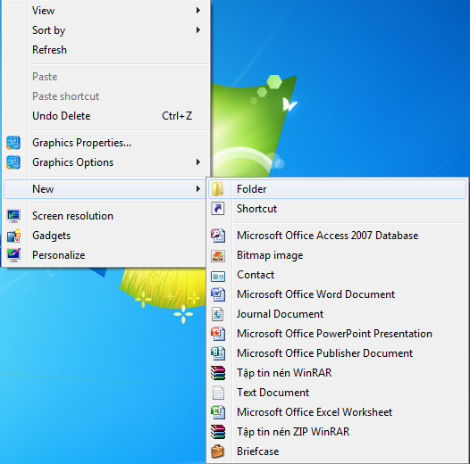
Yêu câu 2. Tạo thư mục
BÀI 6: THƯ MỤC
Cặp nào được chọn?
Cặp New/Folder

Slide 8
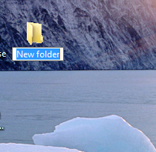
BÀI 6: THƯ MỤC
Các bước tạo thư mục
B1: Nháy phải chuột trên màn hình
B2: Chọn New => Chọn Folder
B3: Nhập tên thư mục, nhấn Enter

Slide 9
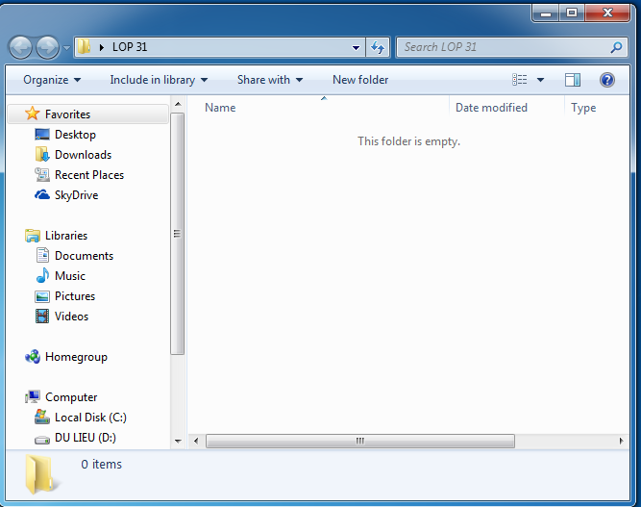
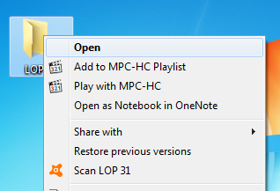
Yêu cầu 3. Mở thư mục
BÀI 6: THƯ MỤC
Các nút lệnh điều khiển cửa sổ
Các thao tác mở thư mục
B1. Nháy phải chuột vào thư mục
B2. Chọn Open, => cửa sổ thư mục xuất hiện

Slide 10
yêu cầu 4. Đóng thư mục
BÀI 6: THƯ MỤC
- Nháy chuột vào nút lệnh điều khiển màu đỏ ở góc trên bên phải cửa sổ thư mục để đóng thư mục
Nút lệnh đóng cửa sổ

Slide 11
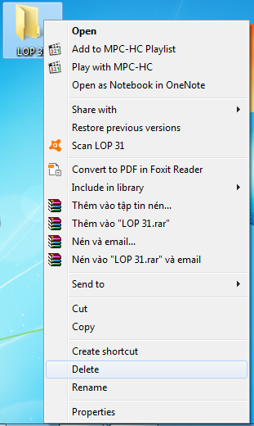
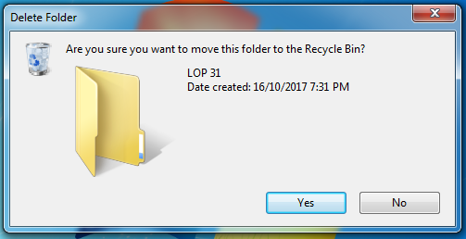
Yêu cầu 5. Xóa thư mục
BÀI 6: THƯ MỤC
Các thao tác xóa thư mục:
B1. Nháy phải chuột vào thư mục muốn xóa
B2. Chọn Delete
B3. Chọn Yes để xóa

Slide 12
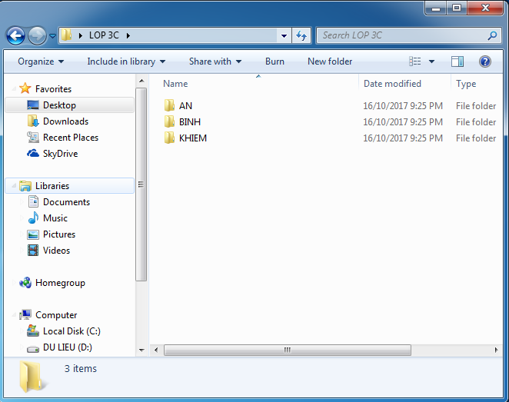
Thực hành
BÀI 6: THƯ MỤC
Thực hiện lần lượt các thao tác:
Tạo thư mục LOP 3C
Mở thư mục LOP 3C
Tạo thư mục AN
Tạo thư mục BINH
Tạo thư mục KHIEM
Đóng thư mục LOP 3C

Slide 13
Ghi nhớ
BÀI 6: THƯ MỤC
Thư mục là nơi lưu trữ thông tin trên máy tính,trong thư mục có thể có nhiều thư mục con khác nhau
Việc tổ chức các thư mục trong máy tính hợp lý sẽ giúp em lưu trữ, tìm kiếm thông tin dễ dàng và nhanh chóng

